Slide 1
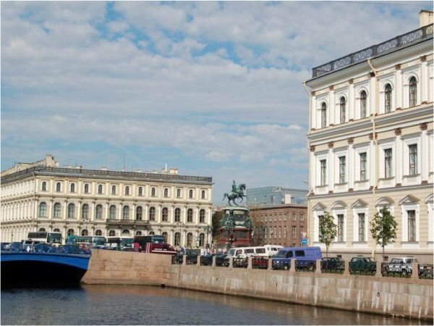
Роберт Регель – заведующий
Бюро по прикладной ботанике
Лоскутов И.Г.
i.loskutov@vir.nw.ru

Slide 2
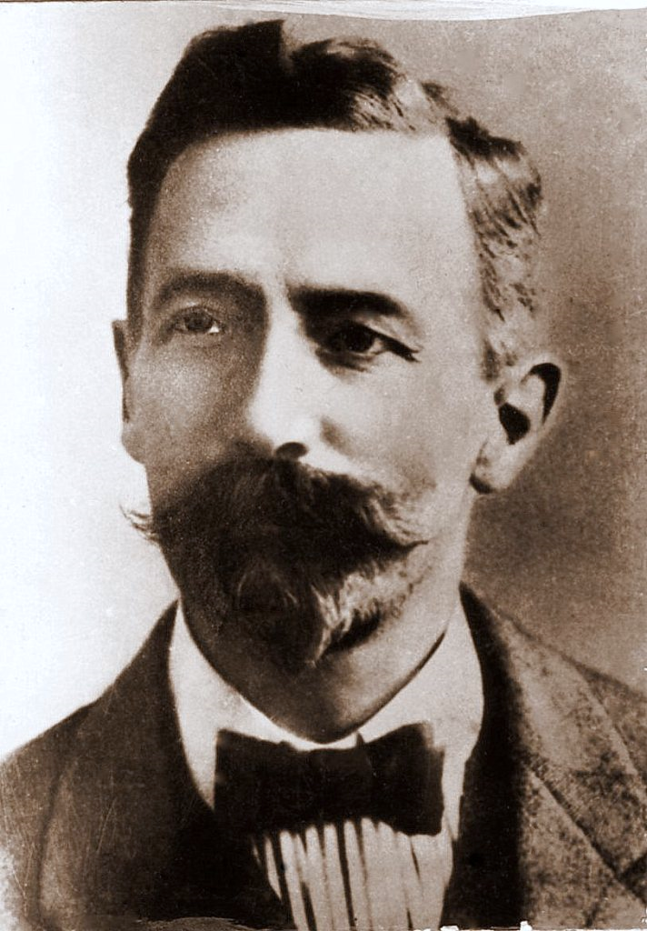
Роберт Эдуардович Регель (1867-1920)
2022 г. –
155-летие со дня рождения

Slide 3
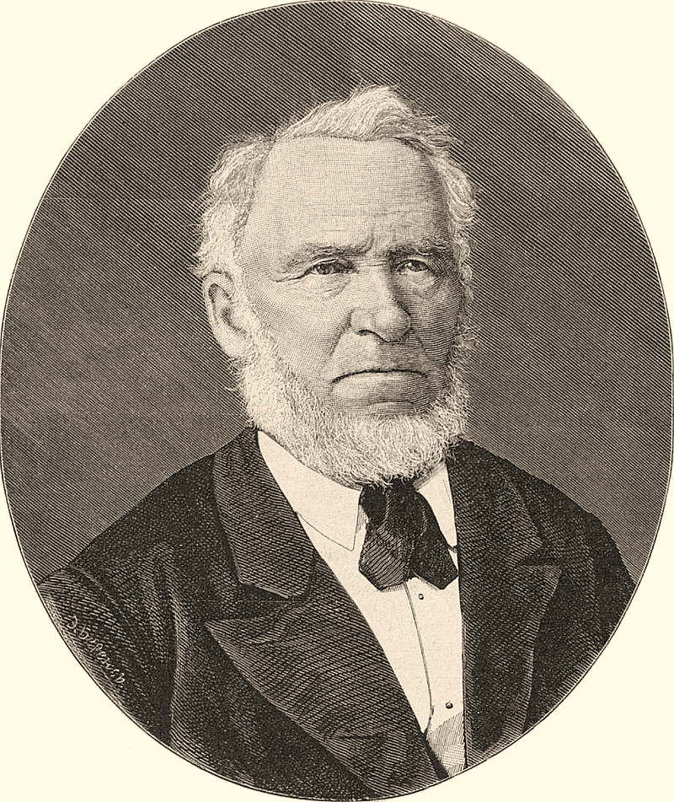
Роберт Эдуардович Регель родился 15 (27) апреля 1867 г. в Санкт-Петербурге в семье директора Императорского Ботанического сада
Эдуарда Людвиговича Регеля
Eduard August Regel

Slide 4
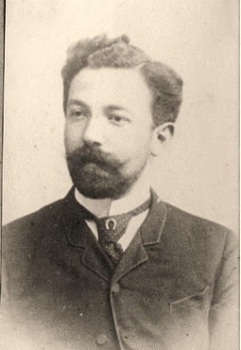
В 1888 г. Роберт Эдуардович Регель окончил Санкт-Петербургский университет со степенью кандидата естественных наук и был оставлен на кафедре ботаники для подготовки к профессорскому званию.
Его учителями были известные ботаники профессора А. С. Фаминцын, А. Н. Бекетов и другие.
С 1889 по 1890 гг. Р. Э. Регель был командирован в Германию для продолжения своего образования в Высшей Школе Садоводства в г. Потсдам (Германия), где он прослушал курсы лекций по ботанике известных специалистов, профессоров А. Г. Энглера и П. Ашерсона.

Slide 5
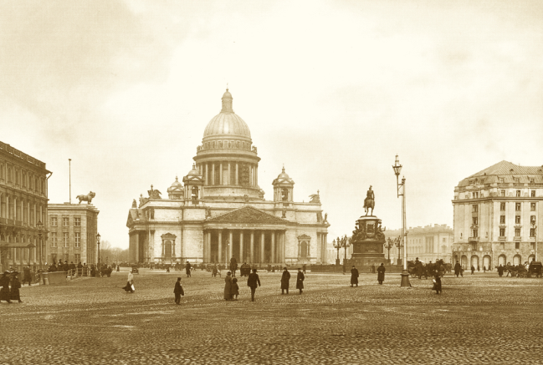
По возвращении в Россию он выдержал экзамен на степень магистра ботаники и защитил магистерскую диссертацию в Юрьевском (Тартуском) университете. После этого он был приглашен в Императорский Санкт-Петербургский университет в качестве приват-доцента читать курс лекций по применению ботаники в садоводстве.
В 1900 г. он поступает на работу в
Бюро по прикладной ботанике.

Slide 6
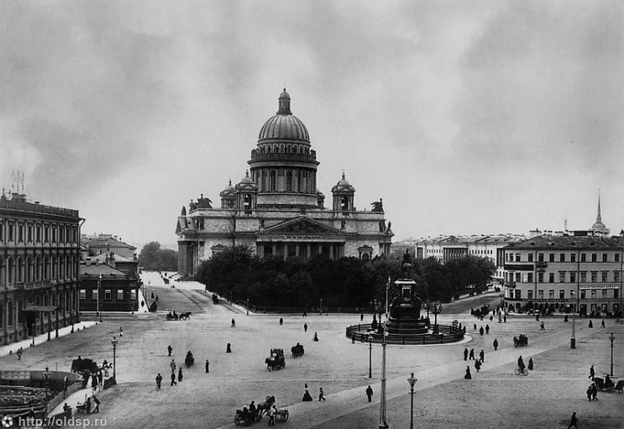
С 1900 г. И.П. Бородин, как единственный сотрудник и заведующий Бюро по прикладной ботанике, начинает первые научные исследования в направлении прикладной ботаники.
Эти исследования были расширены, когда в Бюро был приглашен первый платный сотрудник
Роберт Эдуардович Регель.

Slide 7
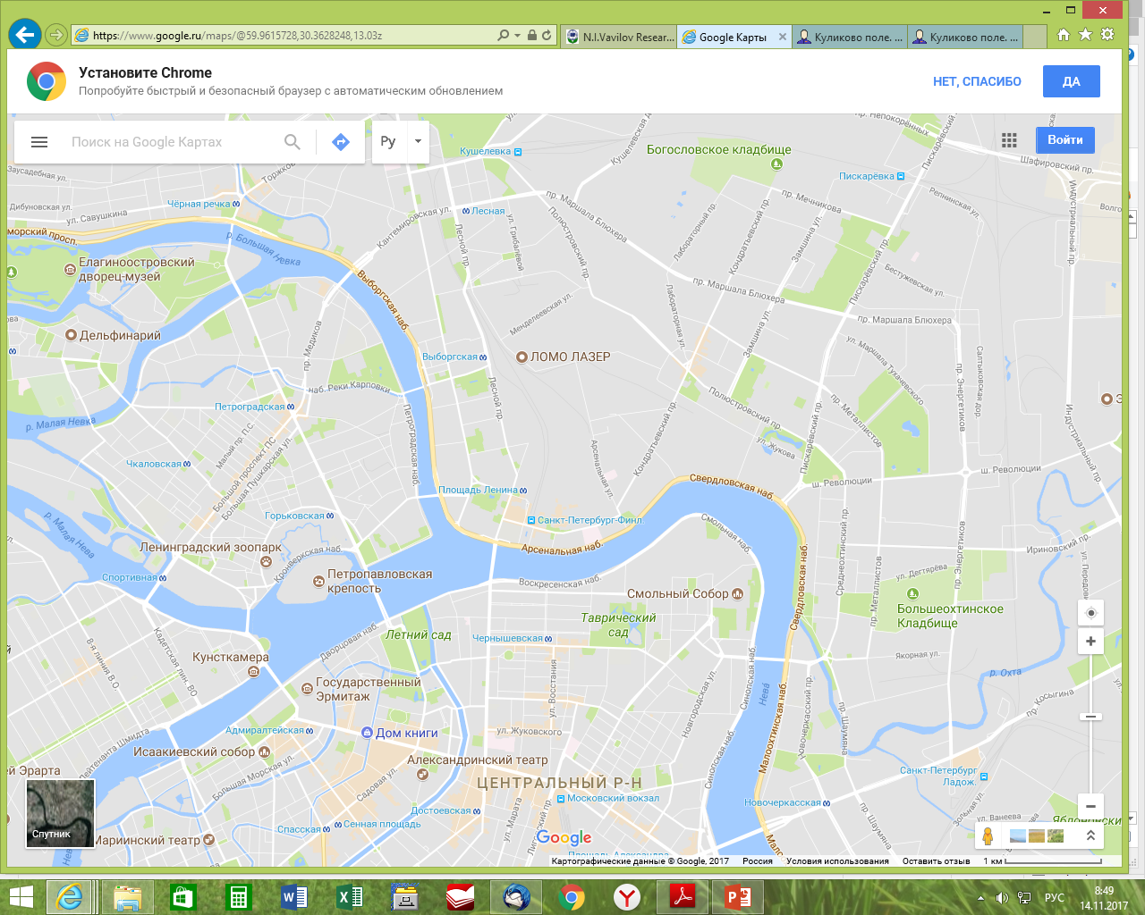
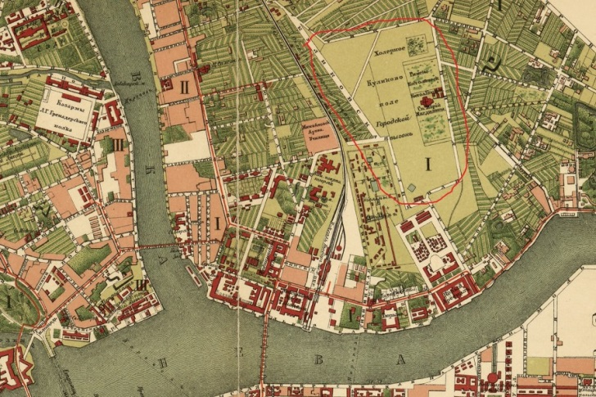
С 1901 г. Р.Э. Регель, по рекомендации И.П. Бородина, начинает работу по сбору и изучению разнообразия Российских ячменей.
С 1904 г. Р.Э. Регель становится и. о. заведующего Бюро, а с 1905 г. заведующим Бюро по прикладной ботанике. В этот период были выделены мизерные средства на наем очень небольшого помещения на краю Санкт-Петербурга (на Выборгской стороне) и Бюро смогло, наконец-то переехать туда из квартиры предыдущего заведующего.

Slide 8
Сам Р. Э. Регель взял на себя задачу продолжения изучения российских ячменей. В отличие от других систематиков он признавал два вида культурных ячменей: Hordeum vulgare L. (шестирядный) и H. distichum L. (двурядный). Он установил более 54 новых константных линий ячменя, выделенных из местных популяций, которые были проверены в посевах. Р. Э. Регелю удалось обнаружить много новых форм и разновидностей ячменя неизвестных ранее. Он открыл формы ячменя с гладкими остями и описал их в своей монографии.
Он разработал вопрос о содержании белка в зерне русского ячменя и установил пригодность озимого шестирядного ячменя для пивоварения (Регель, 1909), взамен используемого ранее двурядного ячменя западного происхождения

Slide 9
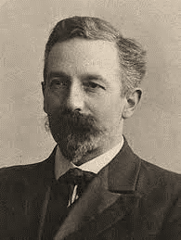
В 1906 году за представление собранной коллекции ячменя и за итоги ее изучения Бюро по прикладной ботанике получило высшую награду (Diploma d'Onore) на Всемирной выставке в Милане (Esposizione Internationale di Milano).
Результаты этого исследования были обобщены Р. Э. Регелем в работе, опубликованной на французском языке, – «Les orges cultivees de l'Empire Russe»

Slide 10
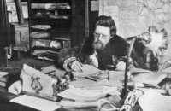
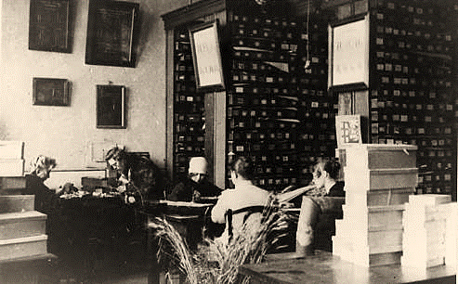
Основными задачами Бюро с 1907 года были:
сбор
детальное обследование ареалов культурных и дикорастущих растений России
изучение
За период 1908-1913 гг. многие регионы России были обследованы.
Был проведен сбор растительного материала и комплексное изучение данных регионов.

Slide 11
В 1907 г. из заданий Бюро были исключены пункты, касающиеся грибных болезней растений, поскольку к этому времени было учреждено самостоятельное Бюро по микологии и фитопатологии, заведующим которого назначили сотрудника Бюро по прикладной ботанике с 1901 г., известного фитопатолога России профессора Артура Артуровича Ячевского

Slide 12
В 1892 г. появляется преобразованное Министерство земледелия и государственных имуществ, в котором продолжает находится
Ученый Комитет.
С 1894 г. при УК стали создаваться различные Бюро. Первыми начали свою деятельность Бюро по энтомологии, Бюро по прикладной ботанике и Бюро по зоотехнии, в 1895 г. − Бюро по земледелию и почвоведению, в 1896 г. − Бюро по метеорологии, в 1897 г. − Бюро по промысловой зоологии и рыбоводству, в 1907 г. – Бюро по сельскохозяйственной механике и Бюро по микологии и фитопатологии и 1912 г. – Бюро по частному растениеводству

Slide 13
В 1908–1909 гг. при непосредственном участии заведующего Бюро Р. Э. Регеля были обследованы Петербургская, Курская, Лифляндская, Донская и Полтавcкая губернии Российской Империи.
В 1909 году Р. Э. Регель отправляется в поездку по странам Европы.
В Германии он посетил Берлинский Ботанический Сад, Высшую Школу Садоводства в Далеме, Биологический Институт Сельского хозяйства и Лесоводства,
в Дании – Копенгагенский Ботанический Сад,
в Швеции – Стокгольмский Ботанический Сад и Свалевфскую опытную станцию

Slide 14
К этому времени сформировались задачи, методы и назначение научной дисциплины под названием прикладная ботаника. По мнению
Р. Э. Регеля и его сотрудников, «…прикладная ботаника является той областью знаний, которая связывает теоретическую дисциплину с практической потребностью жизни;
её задача – изучать сравнительно-ботанически все формы культурных растений и между ними особенно – константные расы для введения их в культуру;
её метод – детальное изучение, которое должно производится в кабинете настолько же, насколько и в поле;
её назначение – служить практическим целям различных отраслей сельского хозяйства и содействовать его процветанию»

Slide 15
В 1908 г. был опубликован первый том “Трудов Бюро по прикладной Ботанике”. В первую очередь Труды уделяли внимание деятельности Бюро и также публикации переводов зарубежных книг и статей. Среди частных подписчиков журнала были известные ботаники, селекционеры и генетики того времени:
N. Nilsson-Ehle и A. Atterberg из Швеции,
E. Baur, F. Koernicke, A. Zade и A. Schulz из Германии,
C. Fruwirth из Австрии,
J. Persival из Великобритании,
A. Thellung из Швейцарии,
W. Saunders из Канады,
L. Trabut из Алжира и т.д.

Slide 16
Следует особо подчеркнуть, что в 1908 г. под руководством Р. Э. Регеля были напечатаны «Правила для производства однообразных посевов хлебных злаков при сравнительно ботанических исследованиях» Н. И. Литвинова, который в этой работе обобщил весь накопленный методический опыт работы Бюро (Литвинов, 1908). Другой важной работой явилась публикация в этом году К. А Фляксбергером «Определителя разновидностей настоящих хлебов по Кернике» (Фляксбергер, 1908). В то же время Р. Э. Регель публикует обращение к хозяевам о сборе и присылке образцов зерновых культур. К таким обращениям прилагался список из 27 вопросов, относящихся к высылаемым образцам, которые в полной мере характеризовали данный образец и условия его выращивания

Slide 17
С 1909 г. расширяется сеть опытных участков Бюро по прикладной ботанике. Кроме действовавшего опытного участка в Курской губернии, открывается опытный участок в Лифляндии в имении графа Берга, с 1910 г. в Елизаветпольской губернии в имении Ме-лик-Беглярова и в Западном крае Петроковской губернии в имении Великого Князя Михаила Александровича.
Кроме того, семенной материал высылался для проверки его чистоты в Тифлисский ботанический сад, на Харьковскую селекционную станцию, в Уманское училище садоводства, на Красно-Кутское опытное поле и в другие учреждения.

Slide 18
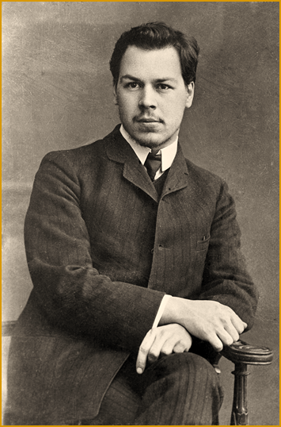
Как писал Р. Э. Регель: «Наука только и прогрессирует благодаря тому, что каждый новый исследователь является продолжателем работ его предшественников по тому же вопросу; иначе, если бы каждый исследователь начинал работу сызнова, получилось бы топтание на одном месте» (Регель, 1915).
Основываясь на этом положении
Р. Э. Регеля, с 1910 г. Бюро по прикладной ботанике начало проводить подготовку молодых специалистов-практикантов по направлениям работ, связанных с прикладной ботаникой ячменя, пшеницы, овса и сорных трав.

Slide 19
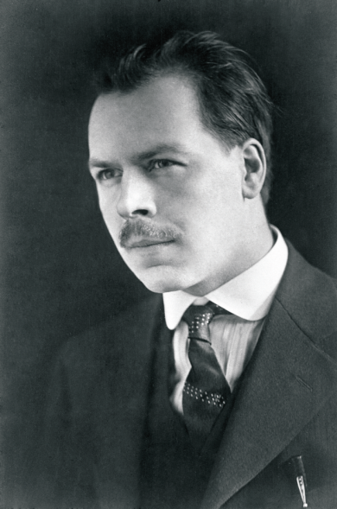
На взгляды молодого Н. И. Вавилова большое влияние оказала деятельность Бю­ро по прикладной ботанике. Первая встреча Н. И. Вавилова с Р. Э. Регелем произошла в г. Харькове (Украина) на Первом съезде деятелей по селекции сельскохозяйственых растений и семеноводству в 1911 году.

Slide 20
В этом же году Н. И. Вавилов в письме к Р. Э. Регелю пишет: «На Харьковском селекционном съезде я получил от Вас надежду на содей­ствие, теперь снова решаюсь повторить свою большую просьбу о разрешении заниматься в Бюро приклад­ной ботаники. При личном интересе к во­просам прикладной ботаники, помимо при­влекательности работ Бюро, руководимого Вами, к устремлению в Бюро побуждает и то обстоятельство, что собственно при­кладная ботаника почти не представлена у нас в институте, да и вообще в Москве.
…большую часть времени хотел бы посвятить систематике злаков в смысле ознакомления с главнейшими литературными источника­ми, выяснения затруднений в определении культурных злаков и просмотра коллекций Бюро».

Slide 21
Огромна научно-организационная деятельность Роберта Эдуардовича Регеля.
Выполняя в силу своего служебного положения координирующую роль, он принимал непосредственное участие в организации научного обеспечения селекции посредством издания соответствующей литературы.
Неоднократно подчеркивалось, что Бюро призвано помочь селекционерам разобраться в том неисчерпаемом богатстве форм, которое представляли собой виды возделываемых растений в России.

Slide 22
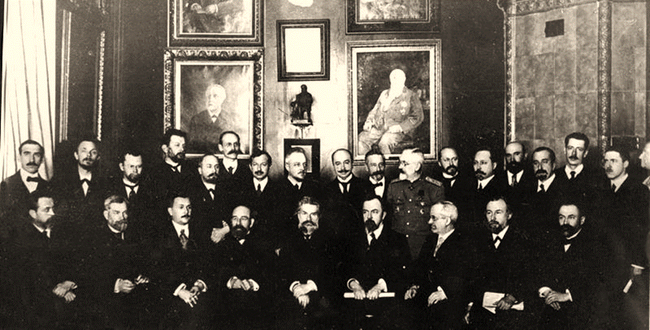
Участники учредительного съезда
Русского ботанического общества, 1915 г.
Слева направо: стоят - А.В.Фомин, В.И.Талиев, Б.А.Келер, Б.А.Федченко, А.Г.Генкель, Б.Б.Гриневицкий, В.Н.Любименко, Е.Ф.Вотчал, Г.А.Надсон, Р.Э.Регель, В.К.Варлих, В.Л.Комаров, Б.Л.Исаченко, П.И.Мищенко, В.Н.Сукачев, А.А.Рихтер, Н.А.Наумов; сидят - Н.В.Цингер, В.Ф.Хмелевский, С.П.Костычев, Х.Я.Гоби, И.П.Бородин, Н.А.Буш, С.И.Ростовцев, Д.Н.Прянишников, Ф.В.Бухгольц.

Slide 23
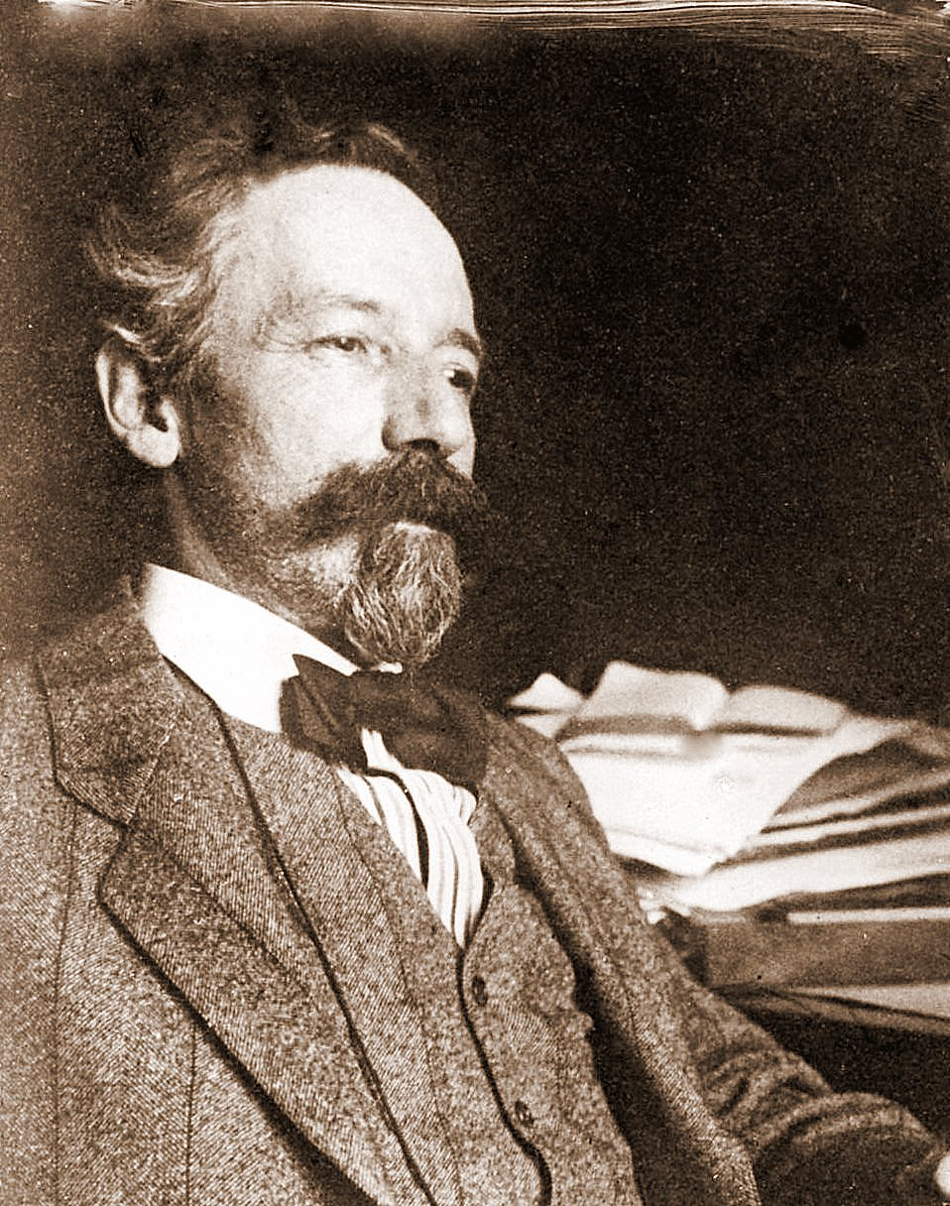
Р.Э. Регель, продолжая основы, заложенные в работах А.Ф. Баталина и И.П. Бородина, привнес свой комплексный подход в изучение как культурных, так и сорных растений, этим его подход отличался от методов изучения и зарубежных исследователей.
В этом отношении Р.Э. Регеля можно считать основоположником научно-обоснованной прикладной ботаники или прикладной систематики.

Slide 24
Р. Э. Регель писал - «Прикладная ботаника − это специальная ботаника возделываемых и полевых культур, а также сорных растений.
Не только ботаникам, но и агрономам, лесничим и хозяевам, какою бы отраслью сельского хозяйства они не занимались, надо знать в точности, какие именно растения они изучают, наблюдают или культивируют, иначе их исследования, наблюдения и применяемые методы культуры не имеют и не могут иметь прочной основы».

Slide 25
При участии Р. Э. Регеля в Государственную Думу был внесен закон «О насаждении сельскохозяйственных опытных учреждений», который с доработками и уточнениями утверждается и высочайше подписывается в 1912 г. Этот закон предписывал всем областным учреждениям государственной опытной сети создавать селекционные отделы. На основании этого к 1915 г. в России открылось 12 специализированных селекционных станций, еще 30 опытных станций и полей имели отделы селекции или занимались се-лекцией различных культур.

Slide 26
В 1913 г. после значительного увеличения финансирования Бюро переезжает в новое здание, расположенное в доме 61 по 2-й линии Васильевского острова, где занимает часть 4-го этажа с пятью соединенными квартирами и по две квартиры на 5-ом и 6-ом этажах

Slide 27
К двадцатой годовщине образования Бюро по прикладной ботанике (1914 г.) оно было довольно известным и авторитетным учреждением по генетическим ресурсам растений внутри России и за ее пределами и имело свои собственные задачи и методы работы. Основными задачами Бюро по при­кладной ботанике было изучение всех возделываемых, а также дикорастущих полезных, сорных и вредных растений Российской Империи. Специальному изучению подле­жали: из возделываемых растений - все хлебные злаки, технические - волокнистые, масличные и другие; огородные, корнеплоды, клубнеплоды; лекар­ственные и медоносные растения; плодовые и ягодные культуры; из дикорастущих - все сорные растения и луговые травы. При этом изучение должно было проводиться с примене­нием научно-точных методов при углуб­ленном знакомстве с литературой по дан­ному вопросу.

Slide 28
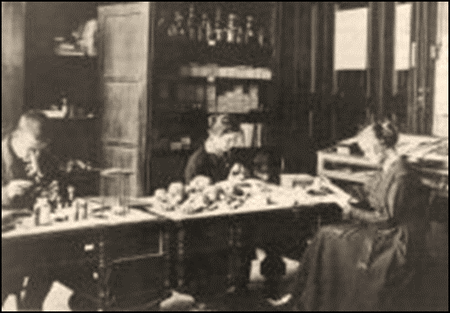
В 1914 г. наиболее важные коллекции Бюро составляли:
пшеница – 4 100 образцов;
ячмень - свыше 2 900 образцов;
овес – свыше 1 000 образцов;
рожь – около 400 образцов;
травы – около 500 образцов;
подсолнечник – около 450 образцов;
Вся коллекция составляла – 14 000 образцов
Гербарная коллекция Бюро составляла более 10 000 листов, собранных в различных провинциях России.

Slide 29
С началом Первой мировой войны в дея­тельности Бюро наметился спад. Многие сотрудники Бюро были призваны в армию. Сократилось финансирование в самом Бю­ро в Петрограде и в его отделениях на пе­риферии, но научная работа в Бюро была продолжена.

Slide 30
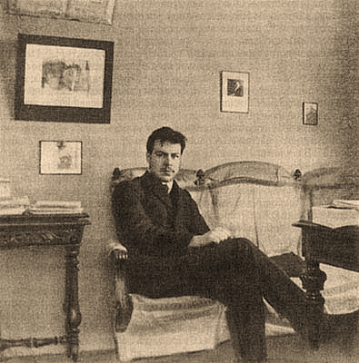
К осени 1917 г. по утвержденному Временным правительством России положению Ученый комитет преобразуется из совещательного органа в центральное учреждение, объединяющее научную работу в стране по отраслям сельскохозяйственных знаний − Сельскохозяйственный ученый комитет (СХУК) Министерства земледелия, а Бюро по прикладной ботанике было преобразовано в Отдел прикладной ботаники и селекции Сельскохозяйственного ученого комитета.
В конце 1917 г. по рекомендации Р. Э. Регеля Н. И. Вавилов был избран помощником заведующего Отдела и заведующим Саратовского отделения, а позднее и Московского отделения.

Slide 31
Р. Э. Регель был бессменным заведующим Отдела и скончался, неожиданно для всех, в 1920 г. от сыпного тифа, заразившись при поездке по делам службы в Москву.
Из Москвы он выезжает в Рязанскую и Вятскую губернии для инспектирования посевов озимой пшеницы. По всей видимости, в январе 1920 г. он заразился тифом не далеко от города Котельнич, так как от 24 января 1920 г. Граховским волостным отделом записей гражданского состояния было выписано удостоверение, которое гласит, что 20 января 1920 г. в Граховской больнице от сыпного тифа скончался
Роберт Эдуардович Регель.

Slide 32
«Крупнейшая заслуга Регеля заключается в том, что он, начав единолично работу в своем кабинете, развил ее до такой степени, что в настоящее время прикладная ботаника воплотилась в жизнь и является необходимейшей отраслью во всех опытных и селекционных учреждениях России.
Р. Э. Регель не только всю свою жизнь посвятил этой науке, но и сумел привлечь к этому делу много научных сил и практических деятелей.
Созданное им Бюро по прикладной ботанике превратилось в учреждение, известное всему миру как «Отдел прикладной ботаники и селекции ГИОА».
Основанный им научный журнал «Труды по прикладной ботанике и селекции» является единственным в России по этой отрасли сельскохозяйственных знаний»
(Н.И. Вавилов, 1980)

Slide 33
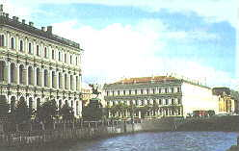
Благодарю за внимание

